Slide 1
Skisser/bilder brukt i FKB-BygnAnlegg produktspesifikasjon og registreringsinstruks

Slide 2
Bru

Slide 3
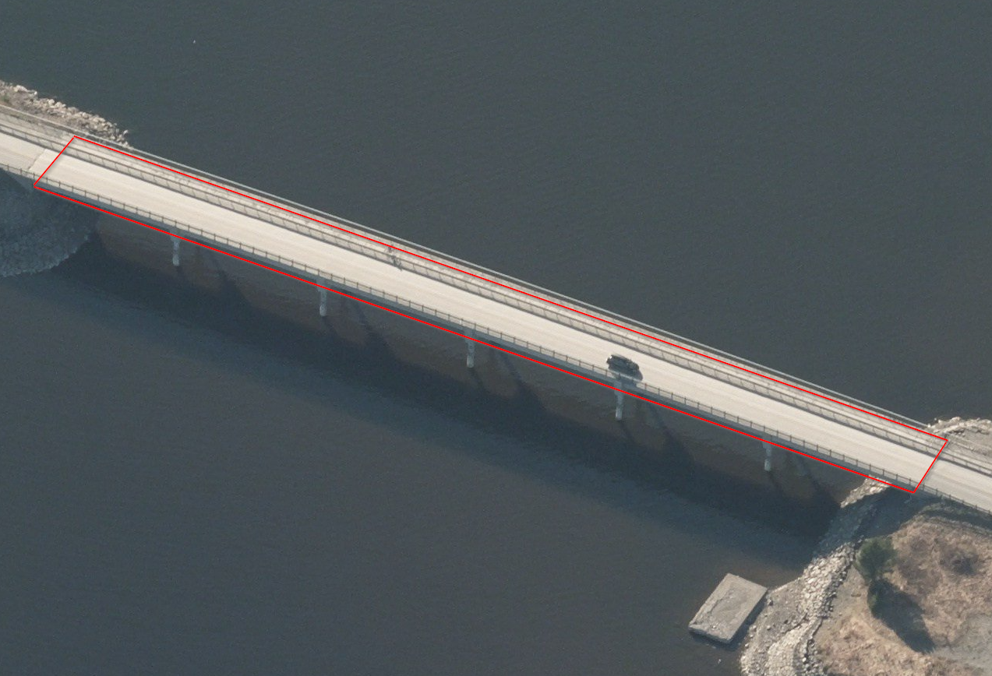
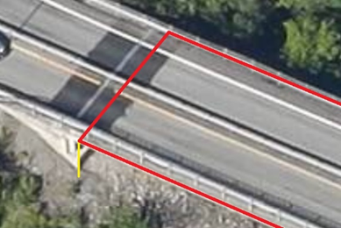
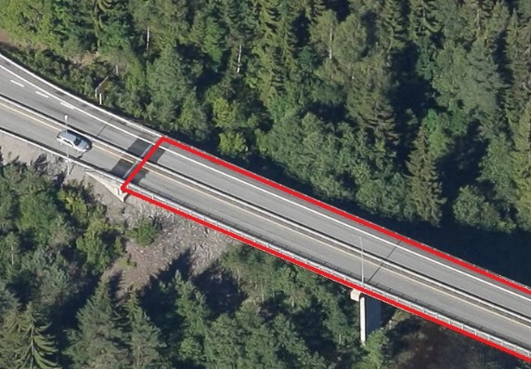
Bru

Slide 4
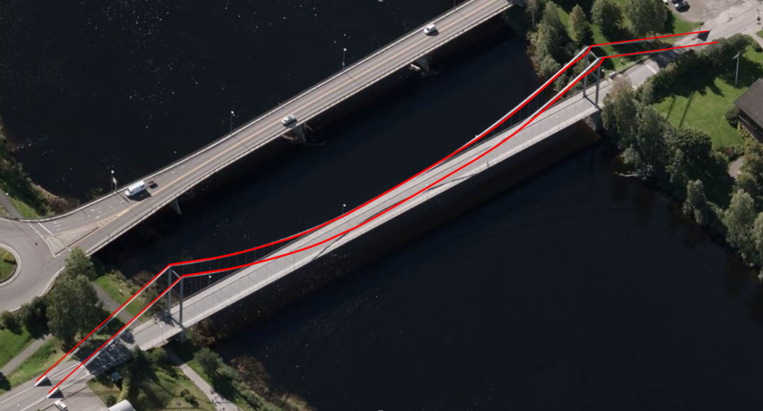
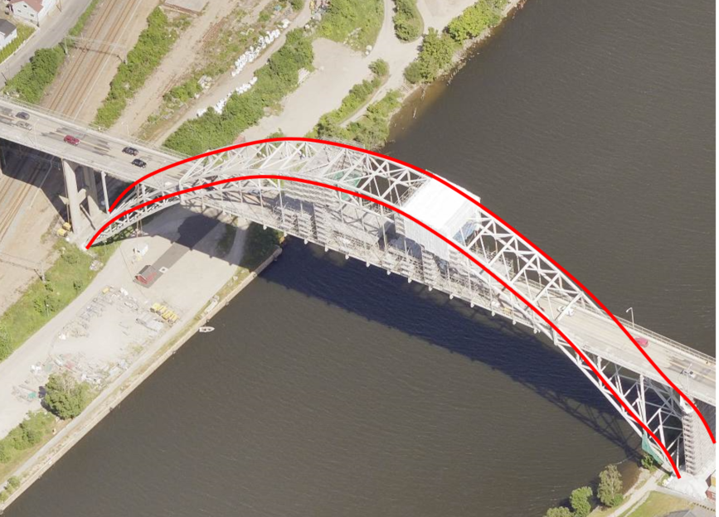
Brudetalj
Objtype_brudetalj.png

Slide 5
Kulvert

Slide 6
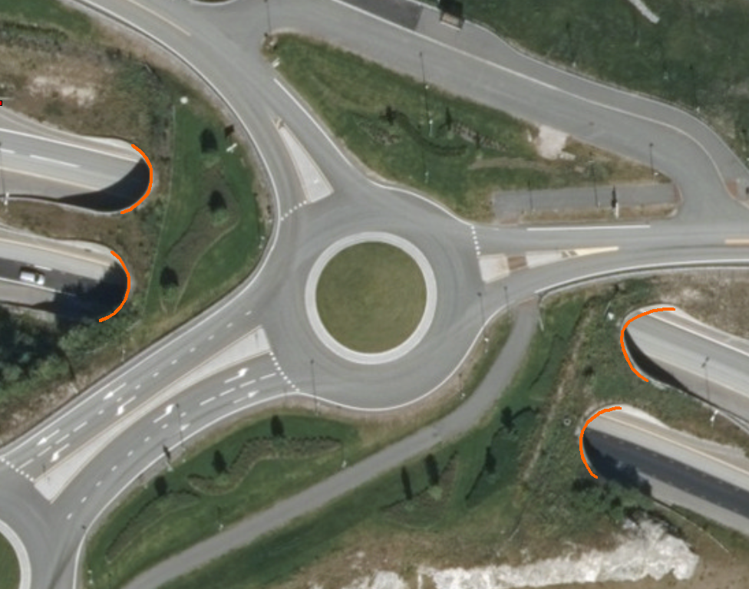
Tunnelportal
Objtype_tunnelportal.png

Slide 7
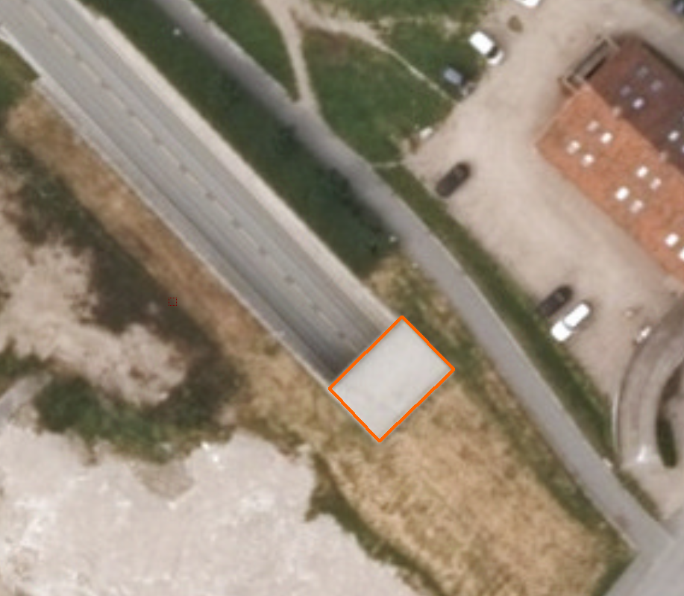

Slide 8
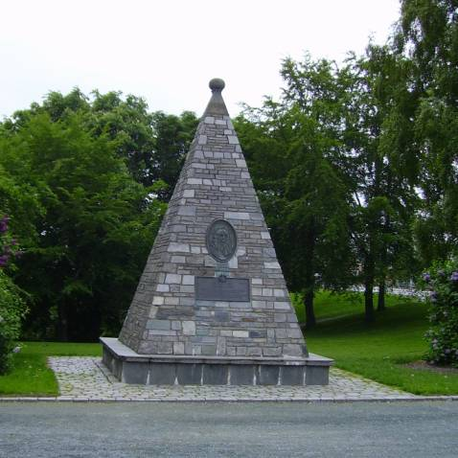
Parkdetalj

Slide 9
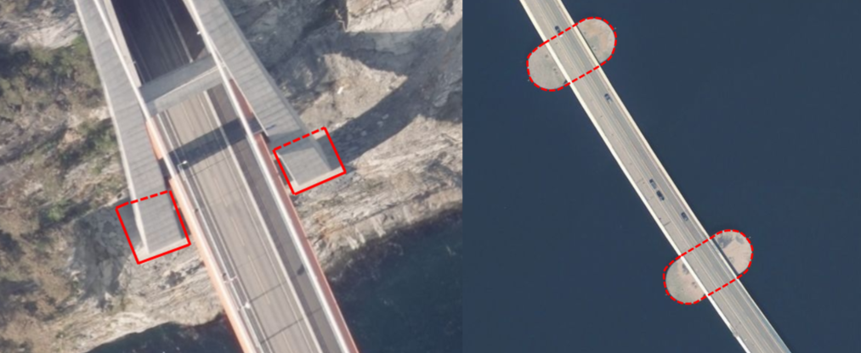
Fundament
Eksempel på registrering av FundamentKant på fundamenter for bru (brukar, brupilarer). Registreres i den grad de er synlige på bildene. Dersom deler av kanten har dårlig innsyn angis dette ved bruk av kvalitetskoding

Slide 10
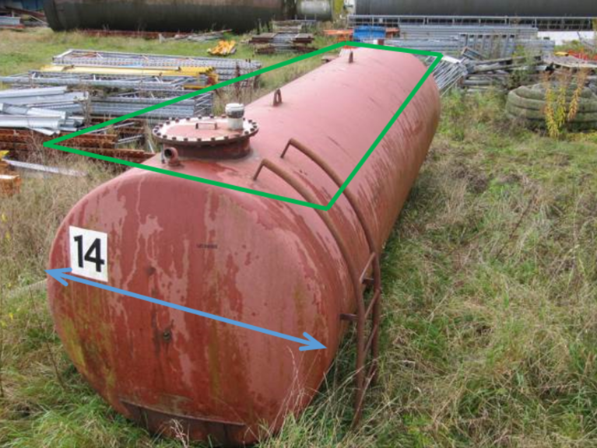
Tank
Registrering av liggende tanker med skrå vegger

Slide 11
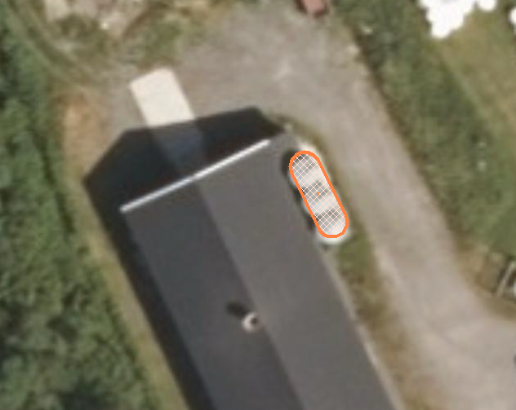
Tank
Når det er flere tanker ved siden av hverandre skal de registreres som et sammenhengende polygon, dersom det samlede arealet overstiger minstemål. Underste bilde viser tre tanker (hver enkelte Tank under minstemål) som skal registreres sammenhengende ettersom det samlede arealet overstiger minstemål.

Slide 12
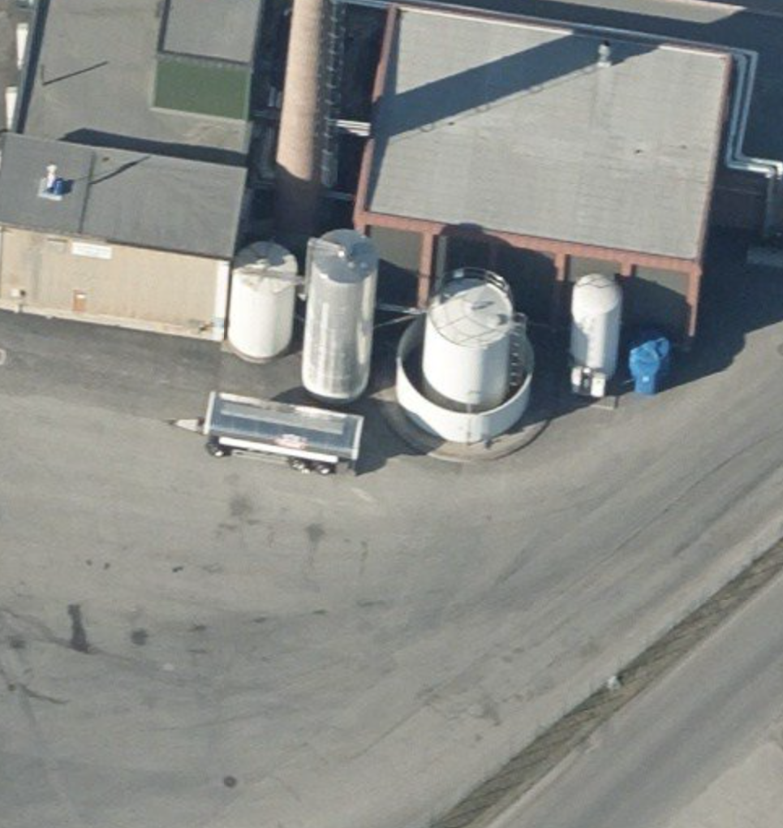
Tank

Slide 13
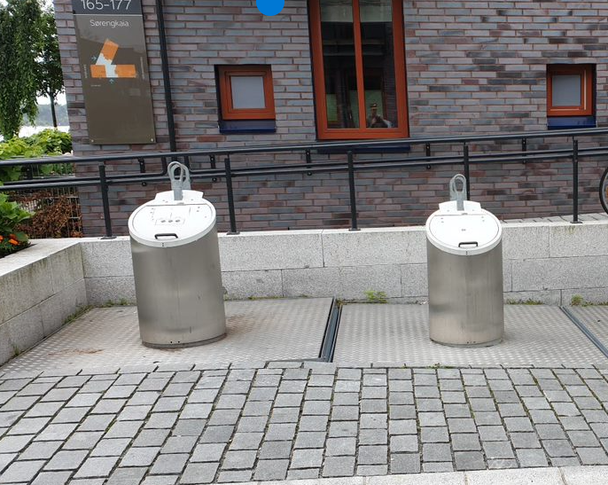
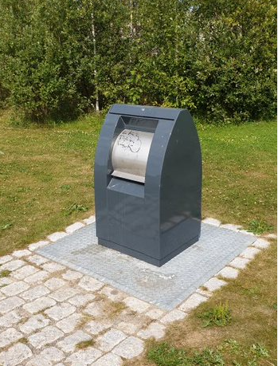
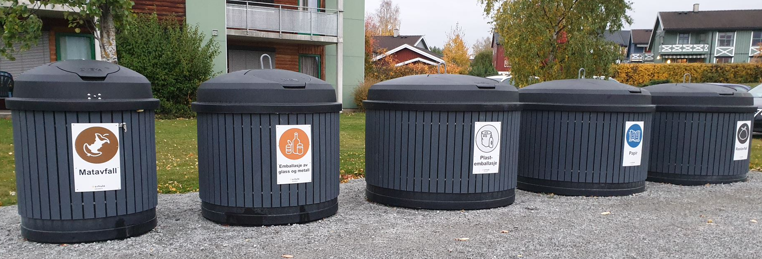
Søppelbeholder
Objtype_soppelbeholder.png

Slide 14
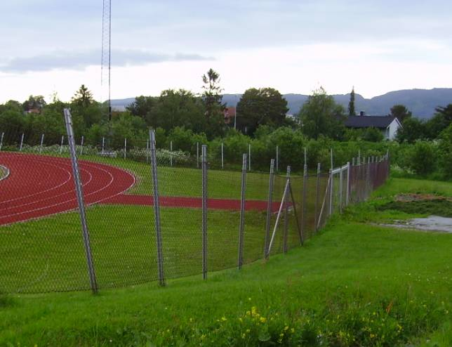
AnnetGjerde
Fortrinnsvis skal topp gjerde registreres, men der dette er vanskelig registreres gjerdet ved terrengnivå. Dette gjelder typisk for nettinggjerder som vist i bildet over

Slide 15
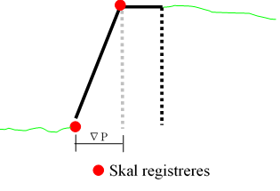
Skråforstøtningsmur
Eksempel på registrering av skrå forstøtningsmur

Slide 16
MurFrittstående
> H/2
H
Skal registreres

Slide 17
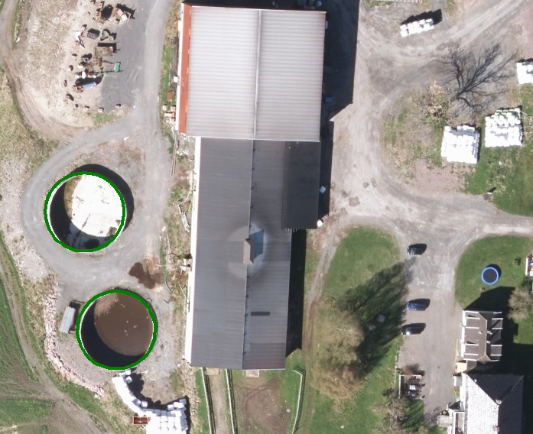
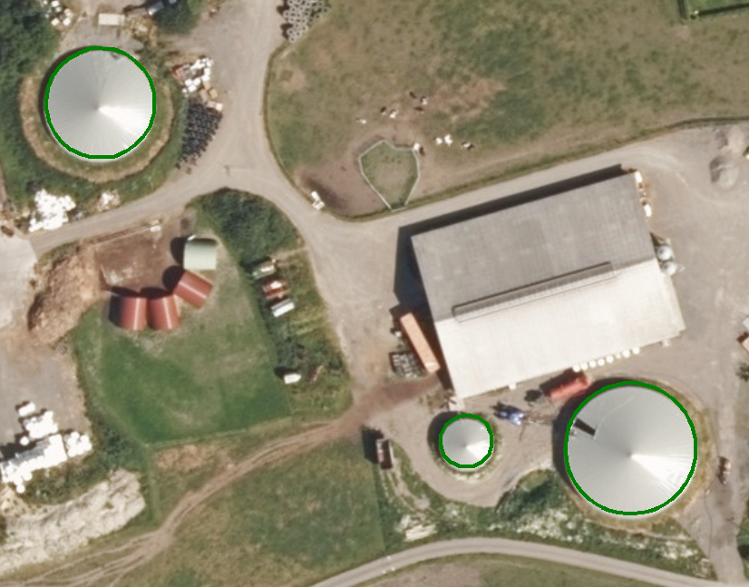
MurFrittstående
Bilde av lukket gjødselkum (med tak) som MurFrittstående
Eksempel på registrering av åpen gjødselkum som MurFrittstående

Slide 18
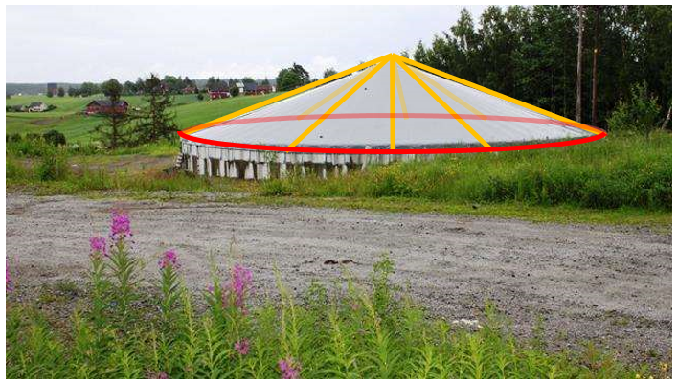
Eksempel på registrering av lukket gjødselkum (med tak) som MurFrittstående (rødt) og BeskrivendeHjelpelinjeAnlegg (gult).

Slide 19
MurLoddrett
H
Skal registreres

Slide 20
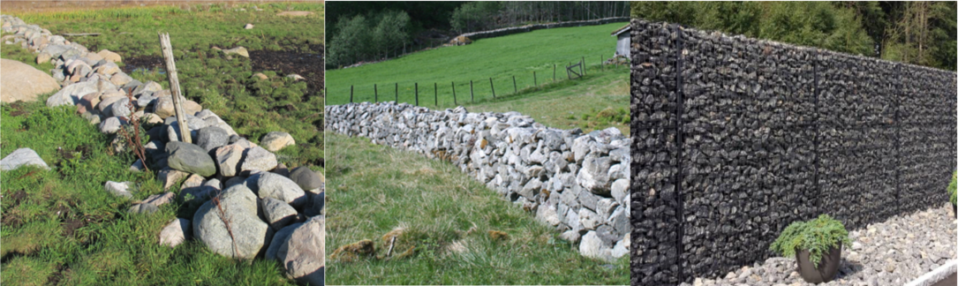
Steingjerde
objtype_steingjerde.png

Slide 21
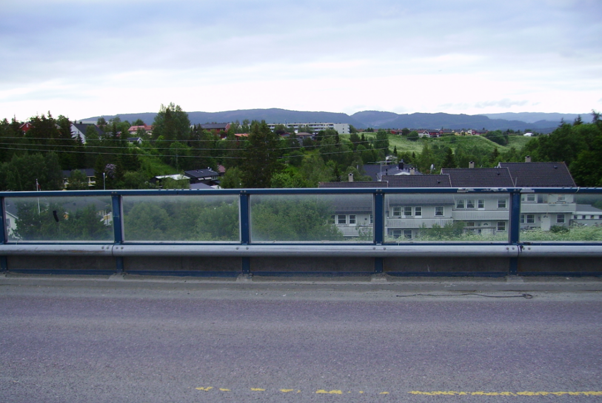
Skjerm
Eksempel på registrering av støyskjerm. Det lages 2D nodepunkt der det er høydesprang på mer enn 0.5 meter. Samme prinsipp for høyderegistrering gjelder for AnnetGjerde, VeggFrittstående og mange andre objekttyper i FKB-BygnAnlegg.
Innglassede skjermer skal registreres som støyskjerm

Slide 22
Voll
Eksempel på registrering av støyvoll

Slide 23
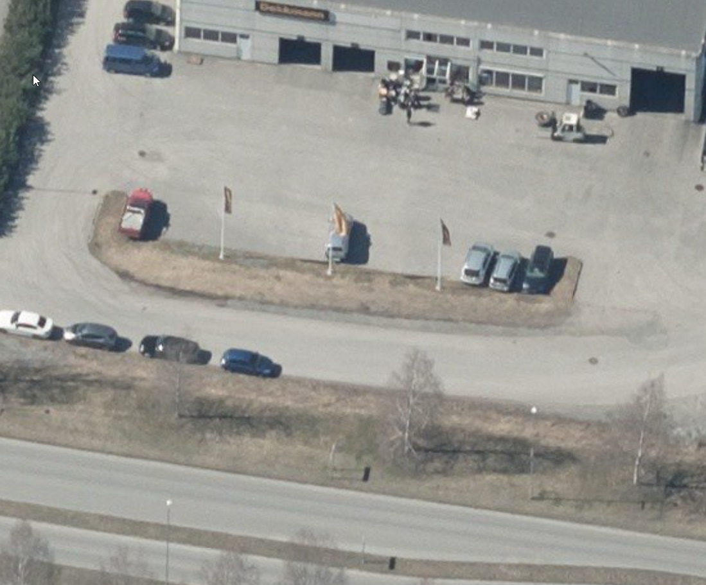
Flaggstang

Slide 24
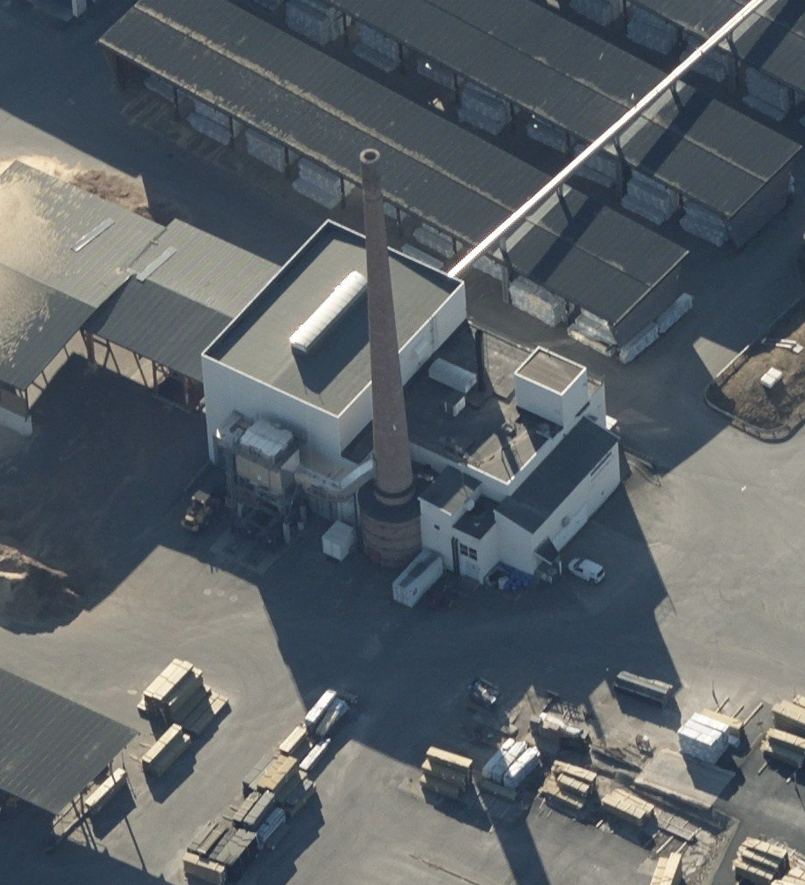
Pipe

Slide 25
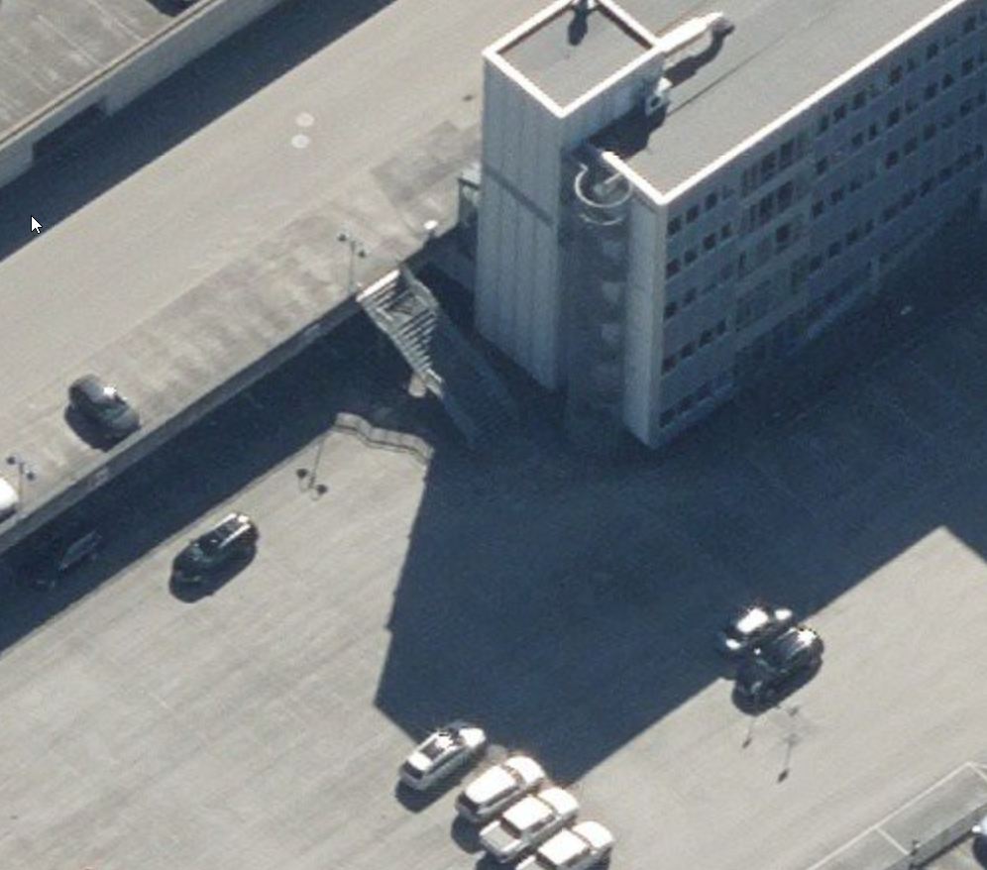
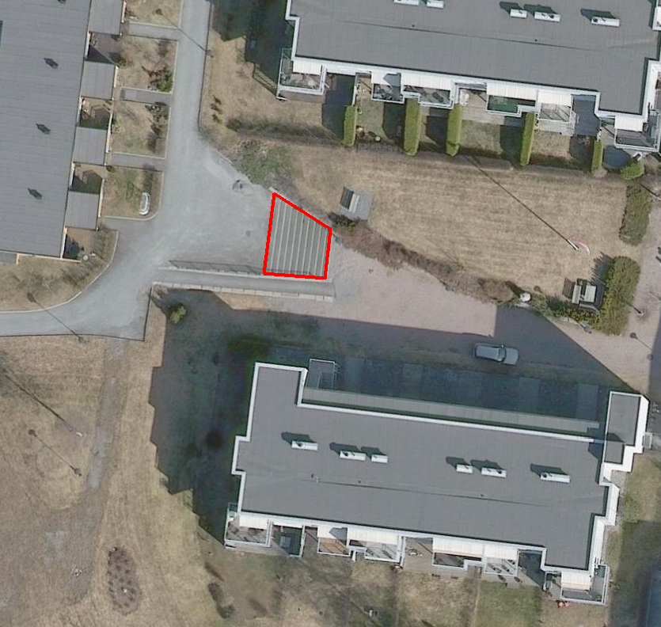
Trapp

Slide 26
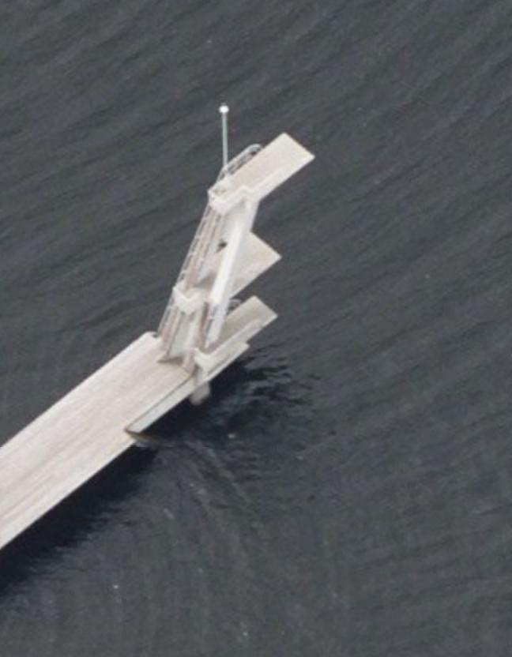
Tårn

Slide 27
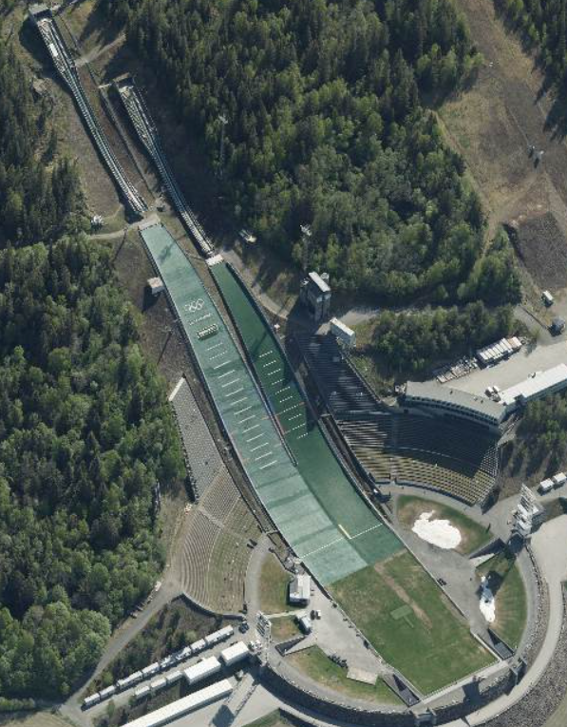
Hoppbakke

Slide 28
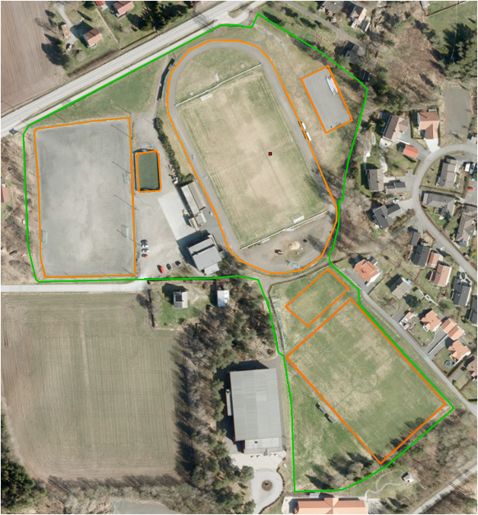
Idrettsanlegg

Slide 29
Skytebaneinnretning

Slide 30
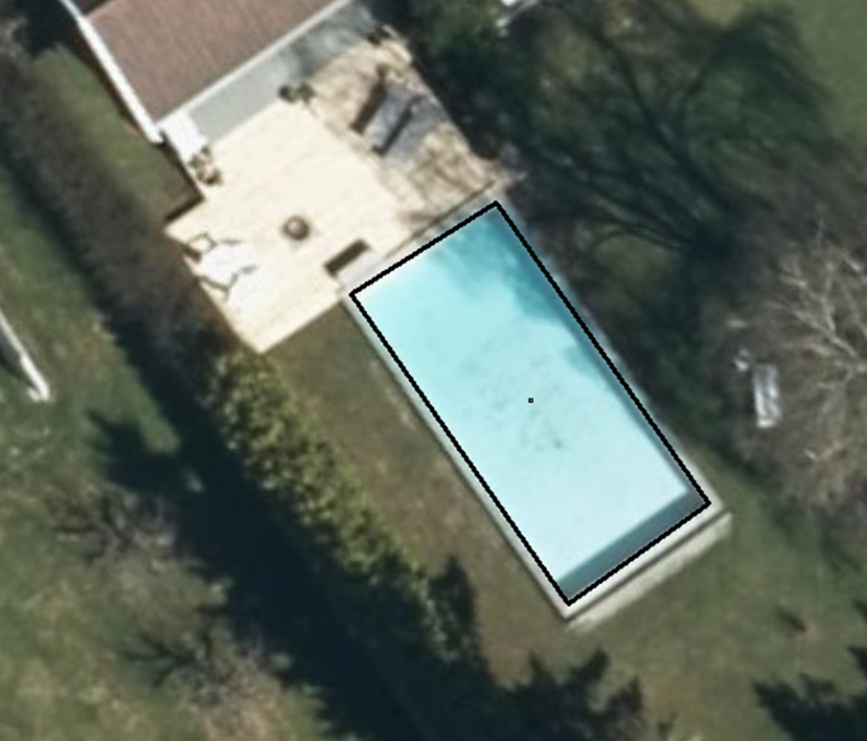
Svømmebasseng

Slide 31
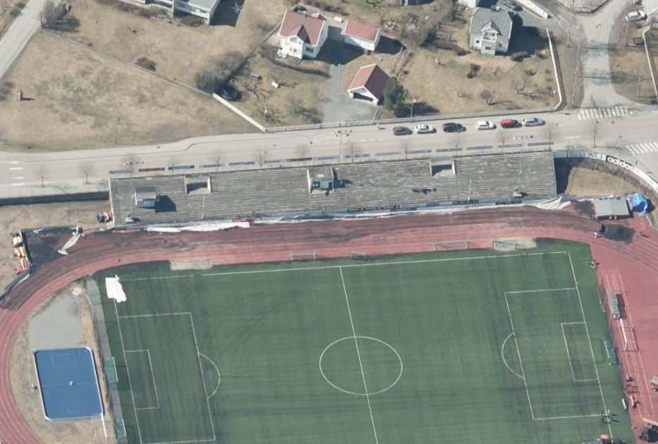
Tribune

Slide 32
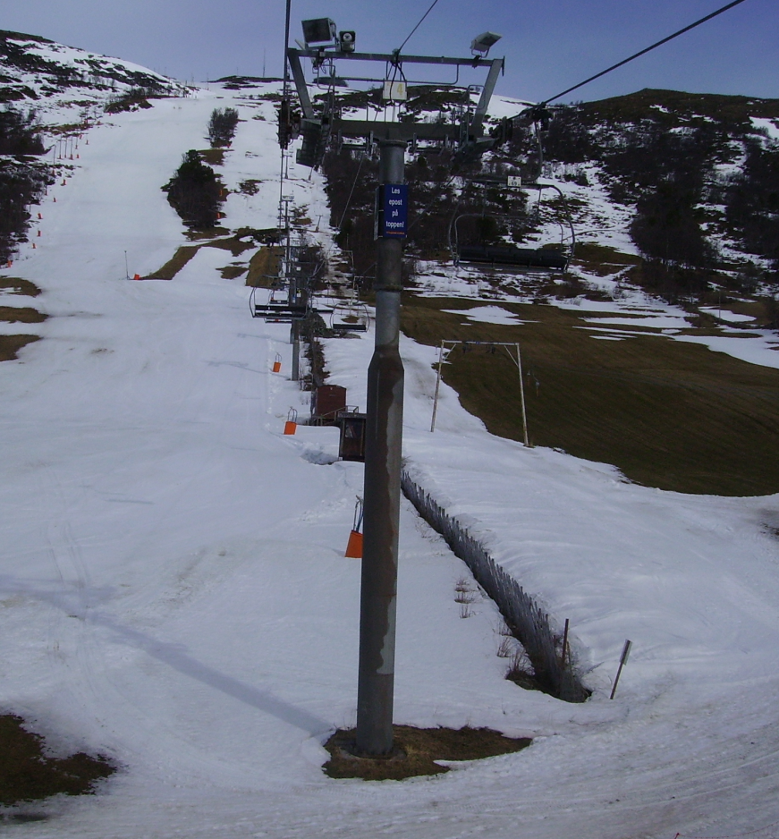
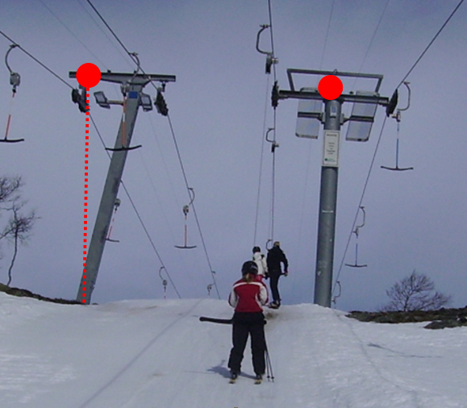
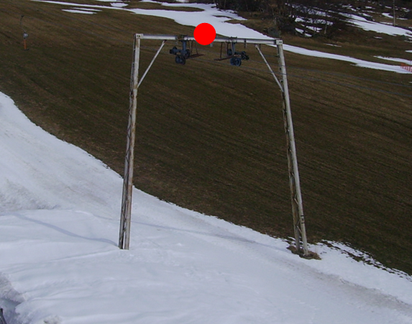
Taubane og taubanemast

Slide 33
Taubanetype

Slide 34
BeskrivendeHjelpelinjeAnlegg

Slide 35
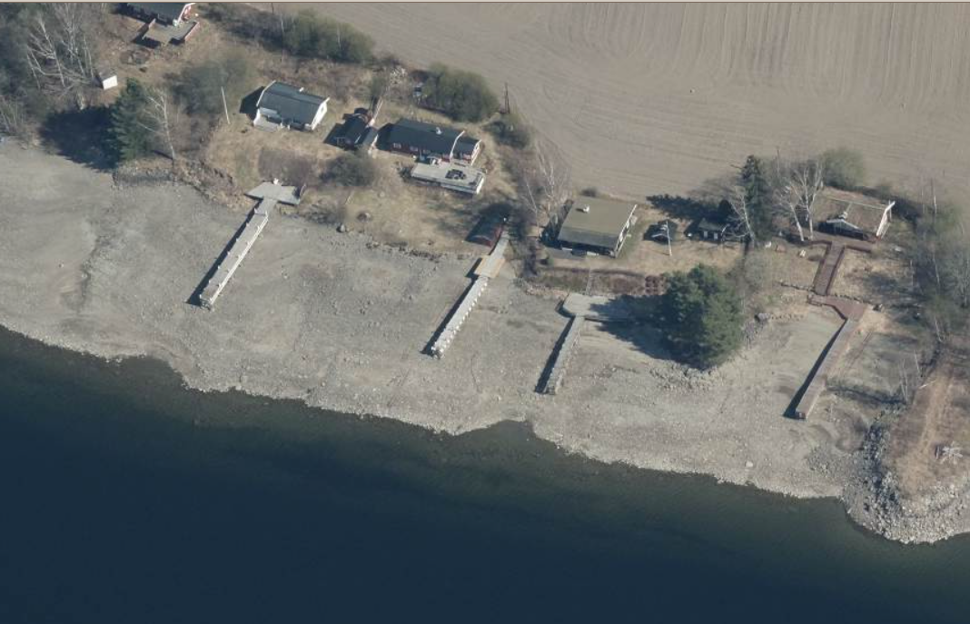
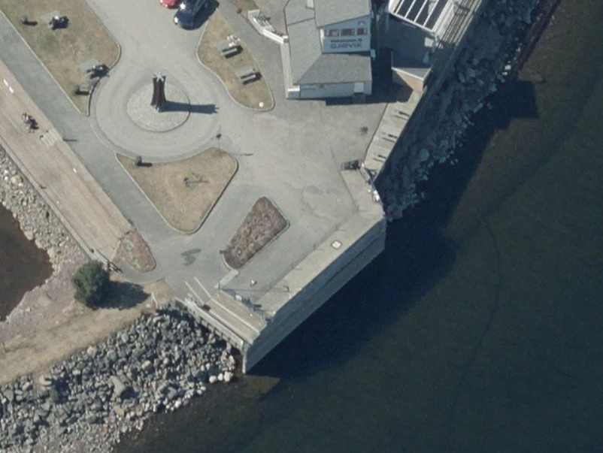
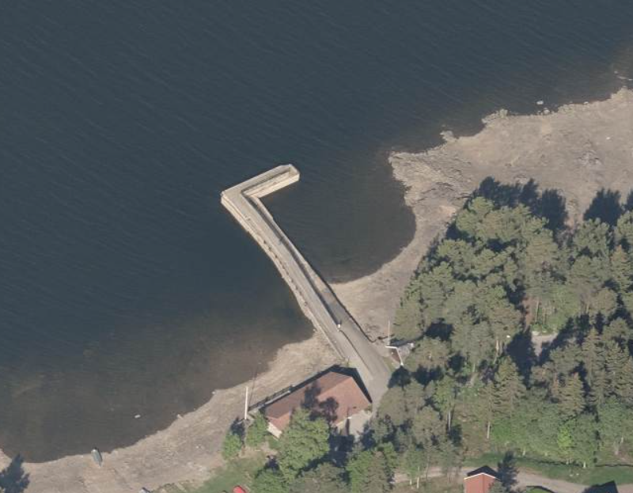
KaiBrygge

Slide 36
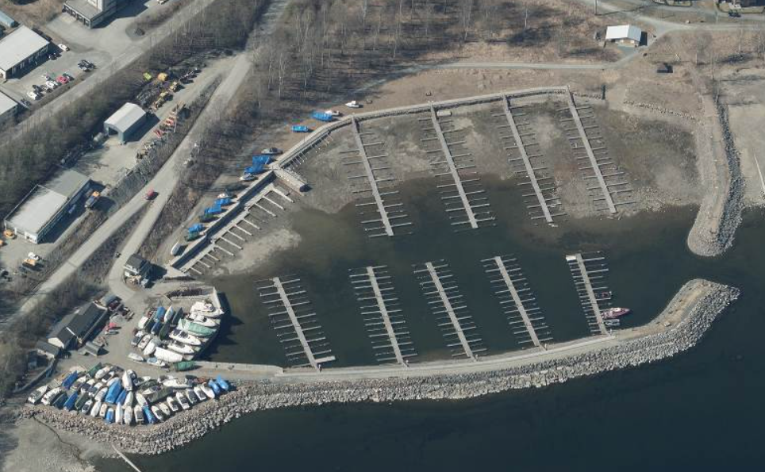
Molo

Slide 37
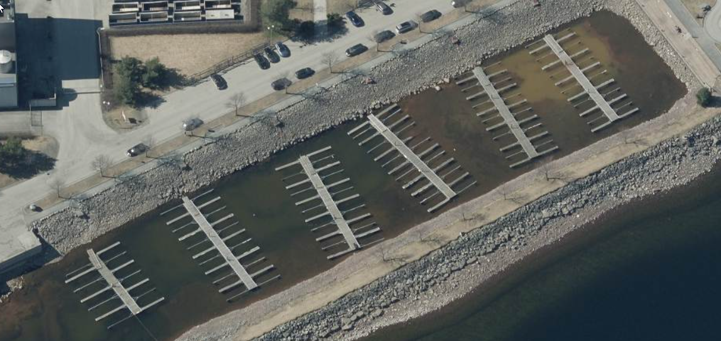
Flytebrygge

Slide 38
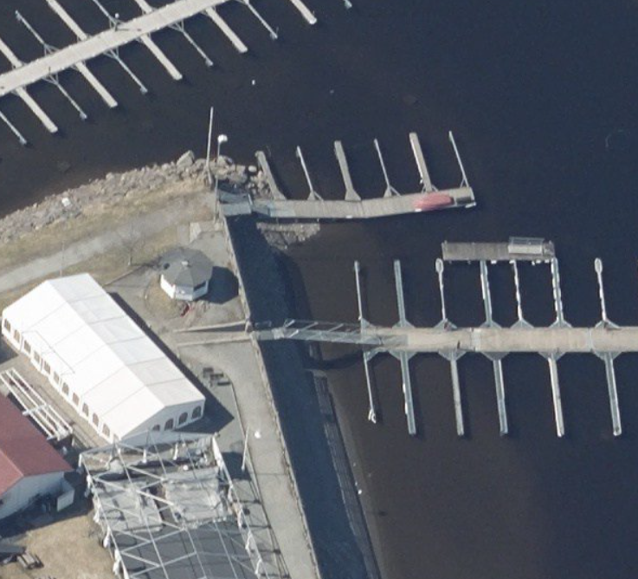
FlytebryggeLandgang

Slide 39
Pælebunt

Slide 40
Oppdrettskar

Slide 41
Dam/Demning
Eksempel på registrering av dam. Rød linje angir damkant, mens grønn linje angir BeskrivendeHjelpelinjeAnlegg

Slide 42
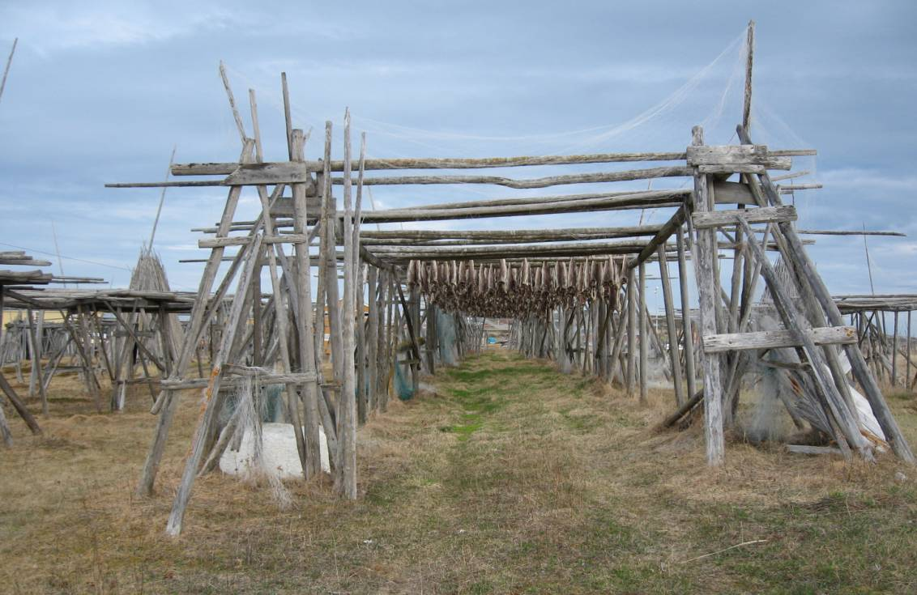
Fiskehjell
Objtype_fiskehjell.png
Registrering av ytterkant av Fiskehjell uten møne (HREF = TOP)

Slide 43
Fiskehjellmøne
Registrering av FiskehjellMøne (rød linje). Fiskehjellgrense i blått

Slide 44
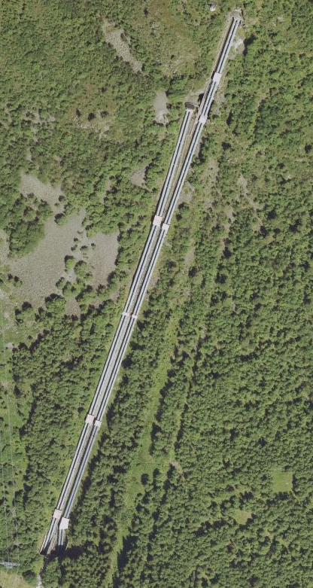
Rørgate

Slide 45
Elveforbygning

Slide 46
Elveterskel

Slide 47
Fisketrapp

Slide 48
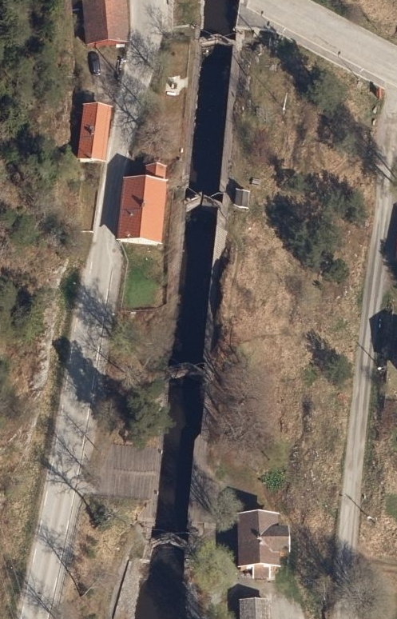
Sluse

